Slide 1








Slide 2




Slide 3


Slide 4







Đọc hỗn số sau
$$\frac{33}{100}$$
9
chín và ba mươi ba phần trăm

Slide 5
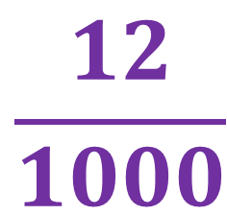
Viết hỗn số sau
tám mươi tám và mười hai phần nghìn
$$\frac{12}{1000}$$
88

Slide 6

CHÚC MỪNG
CHIẾN THẮNG

Slide 7




Slide 8



Slide 9

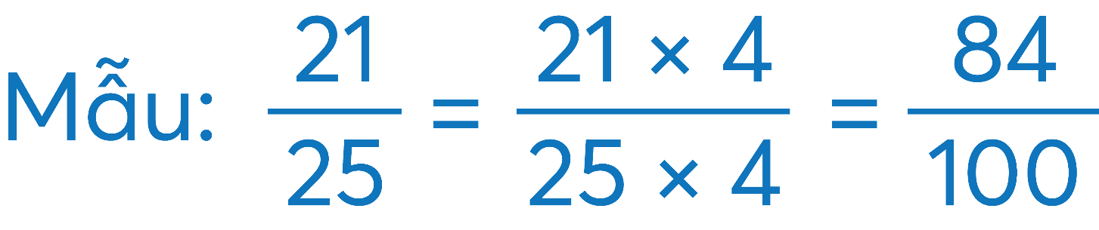
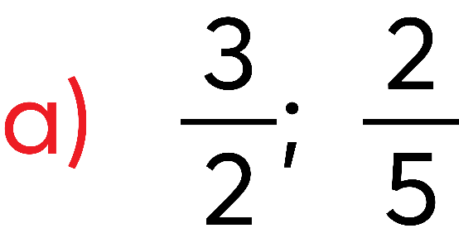
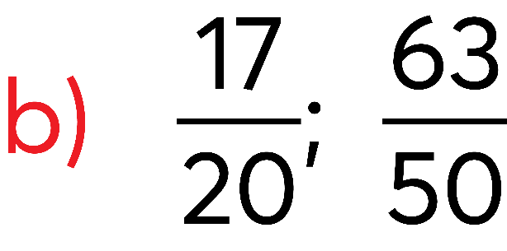
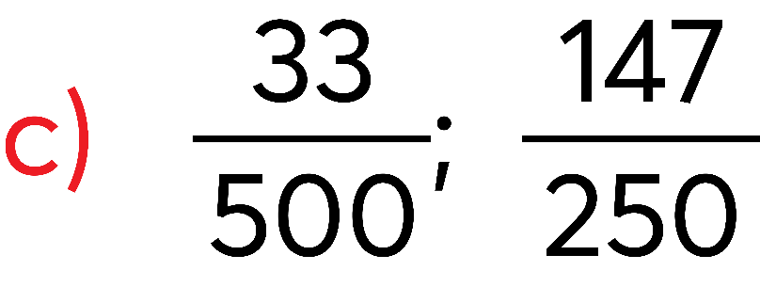
1
Viết các phân số sau thành phân số thập phân.

Slide 10


Slide 11


Slide 12




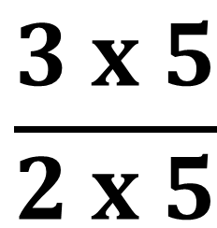
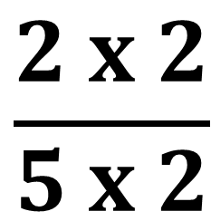




1
Viết các phân số sau thành phân số thập phân.
$$\frac{3}{2}$$
$$\frac{3 x 5}{2 x 5}$$
$$\frac{15}{10}$$
$$\frac{2}{5}$$
$$\frac{2 x 2}{5 x 2}$$
$$\frac{4}{10}$$
$$=$$
$$=$$
$$=$$
$$=$$

Slide 13






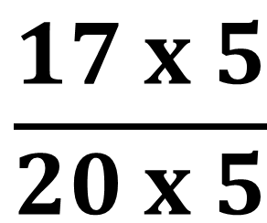
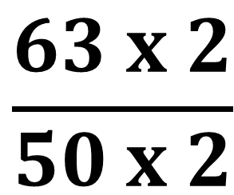


1
Viết các phân số sau thành phân số thập phân.
$$\frac{17}{20}$$
$$\frac{17 x 5}{20 x 5}$$
$$\frac{85}{100}$$
$$\frac{63}{50}$$
$$\frac{63 x 2}{50 x 2}$$
$$\frac{126}{100}$$
$$=$$
$$=$$
$$=$$
$$=$$

Slide 14


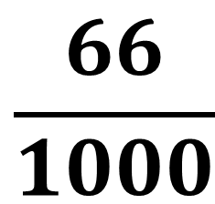
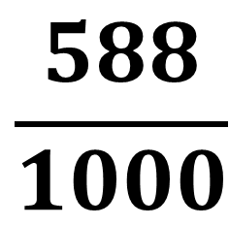






1
Viết các phân số sau thành phân số thập phân.
$$\frac{33}{500}$$
$$\frac{33 x 2}{500 x 2}$$
$$\frac{66}{1000}$$
$$\frac{147}{250}$$
$$\frac{147 x 4}{250 x 4}$$
$$\frac{588}{1000}$$
$$=$$
$$=$$
$$=$$
$$=$$

Slide 15
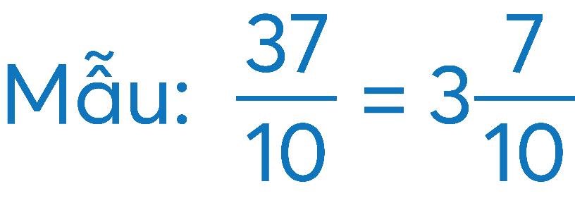
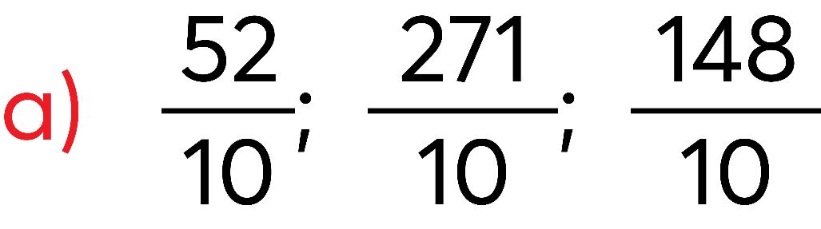
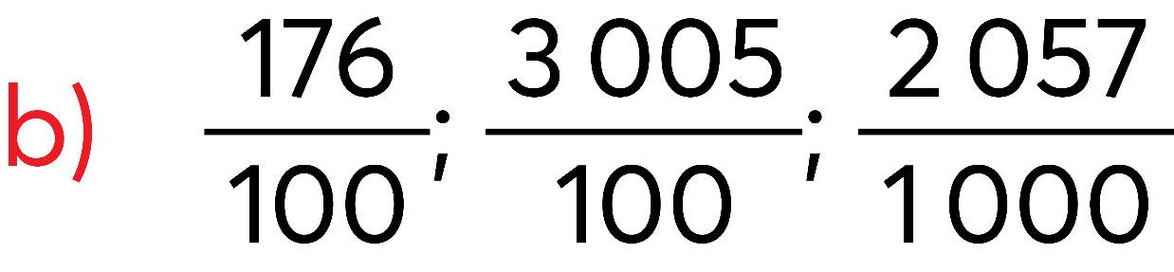
2
Viết các phân số thập phân ở dạng hỗn số.
Cách làm: Chia tử số cho mẫu số: 37 : 10 = 3 (dư 7)
Thương tìm được là phần nguyên; viết phần nguyên kèm theo một phân số có tử số là số dư, mẫu số là số chia.

Slide 16











2
Viết các phân số thập phân ở dạng hỗn số.
$$\frac{52}{100}$$
$$\frac{ 2}{10}$$
$$\frac{271}{10}$$
$$\frac{ 1}{10}$$
$$\frac{ 8}{10}$$
$$\frac{148}{10}$$
$$=$$
$$5$$
$$=$$
$$=$$
$$27$$
$$14$$

Slide 17












2
Viết các phân số thập phân ở dạng hỗn số.
$$\frac{176}{100}$$
$$\frac{ 6}{100}$$
$$\frac{3005}{100}$$
$$\frac{ 5}{100}$$
$$\frac{ 57}{1000}$$
$$\frac{2057}{1000}$$
$$=$$
$$17$$
$$=$$
$$30$$
$$=$$
$$2$$

Slide 18

3
Chọn các phân số thập phân và hỗn số bằng nhau.

Slide 19




4
Viết các số đo dưới dạng hỗn số.
a)
41 cm = .?. dm
874 cm = .?. m
2 500 m = .?. km
b)
2 m 3 dm = .?. m
96 m 5 cm = .?. m
7 km 7 m = .?. km

Slide 20






4
Viết các số đo dưới dạng hỗn số.
$$\frac{41}{10}$$
$$\frac{1}{10}$$
a)
dm
41 cm = .?. dm
= 4
dm
$$\frac{874}{100}$$
$$\frac{74}{100}$$
874 cm = .?. m
m
= 8
m
$$\frac{2500}{1000}$$
$$\frac{500}{100}$$
2 500 m = .?. km
= 2
km
km

Slide 21



4
Viết các số đo dưới dạng hỗn số.
$$\frac{3}{10}$$
a)
2 m 3 dm = .?. m
2
m
$$\frac{5}{100}$$
96
m
96 m 5 cm = .?. m
$$\frac{7}{1000}$$
7 km 7 m = .?. km
7
km

Slide 22






5
Thay .?. bằng hỗn số có chứa phân số thập phân thích hợp.
a)
b)
c)
$$\frac{7}{10}$$
2
cái bánh
$$\frac{500}{1000}$$
1
l nước
$$\frac{750}{1000}$$
kg
2

Slide 23

VẬN DỤNG

Slide 24


